Slide 1
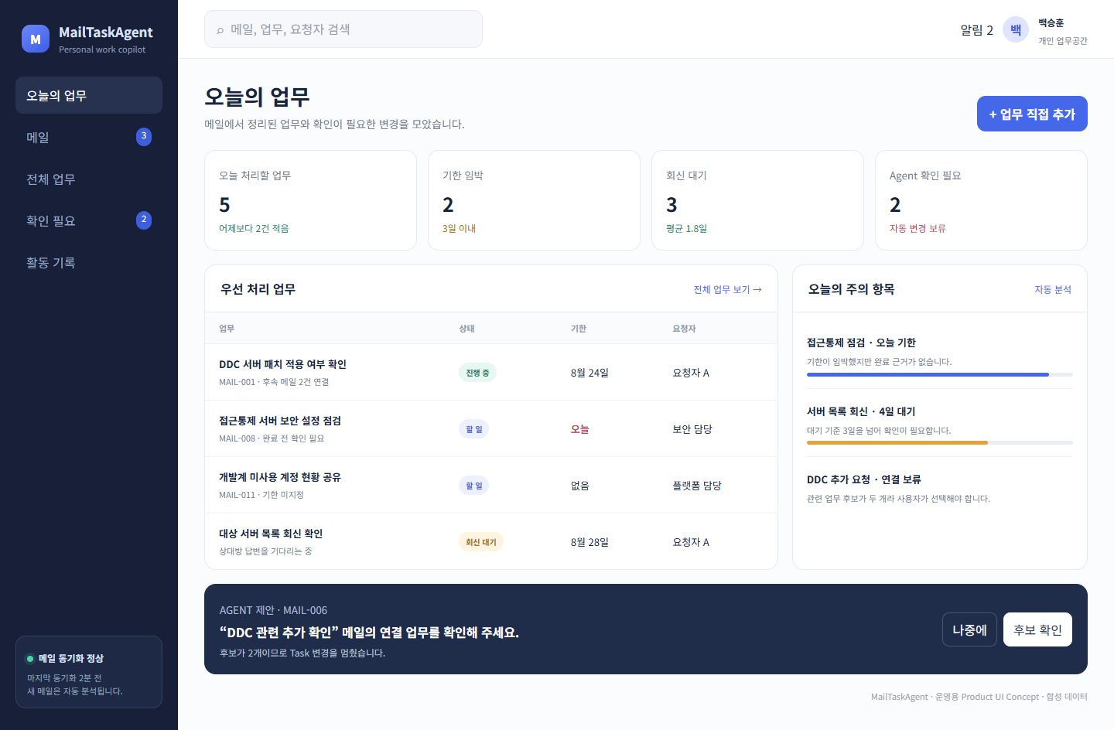
AI MASTER · WEEKLY MENTOR REPORT
MailTaskAgent
메일을 Task Lifecycle로 전환하는
Agentic AI Core 진행 보고
Node · Action · Human-in-the-loop · Audit
2026.08.27
Notes:
최종 발표 자료가 아니라 이번 주 기술 진행과 멘토 피드백을 받기 위한 보고 자료다. 우측 화면은 구현 완료 화면이 아니라 운영 UI TO-BE 콘셉트다.
[Sources]
- Docs/AI_MASTER/01_역량및기술스택.md
- Docs/AI_MASTER/07_E2E서비스개발.md
- prototype/final_ui_mockup.png

Slide 2
WEEKLY MENTOR REPORT
이번 주에는 Core E2E의 ‘판단–실행–추적’ 고리가 연결됐습니다
메일 분석 결과가 화면에 보이는 데서 끝나지 않고, 기존 Task와 상태를 조회해 Action을 결정하고 안전하게 반영합니다.
Mail
Context
Action
Validation
History
M-01~M-05
7 Actions
15 / 15
42 passed
공통 Node 연결
실행 경로 구현
회사 LLM Live Case
자동 회귀 테스트
핵심 변화: LLM이 직접 DB를 수정하지 않고, Python 검증과 사용자 확인을 통과한 결과만 저장합니다.
02
Notes:
현재까지의 핵심 진척을 한 장으로 설명한다. Vertical Slice의 CREATE/UPDATE를 유지하면서 7 Action, 사용자 확인, 로그, 품질 검증까지 확장했다.
[Sources]
- README.md
- Docs/AI_MASTER/05_POC모듈구현.md
- Docs/IMPLEMENTATION/08_멘토_시연_브리핑.md

Slide 3
WEEKLY MENTOR REPORT
Agentic AI는 상태를 보고 다음 Action을 결정합니다
M-01
M-02
M-03
M-04
M-05
Mail Analyzer
Task Matcher
Action Decision
State & History
Review & UI
업무 여부·Intent
요청·기한·근거
conversation_id 우선
후보·점수·근거
현재 Task 상태를 보고
7 Action 중 선택
Validation 이후
Transaction으로 저장
ASK_USER 확정
Dashboard·로그
새 후속 Mail이 들어오면 저장된 Task 상태와 History가 다시 Context가 됩니다.
Observe
→ Reason → Decide → Act → Verify → Memory
03
Notes:
Node는 별도 서버가 아니라 한 건의 Mail이 통과하는 논리 책임 단위다. Task 상태와 History가 다음 Mail 판단의 Context가 되므로 단순 분류보다 Agentic한 폐루프를 가진다.
[Sources]
- Docs/AI_MASTER/04_상세설계및개발환경.md
- src/mailtaskagent/workflow.py
- src/mailtaskagent/decision.py

Slide 4
WEEKLY MENTOR REPORT
정확성과 안전성은 LLM·Python·사용자 역할 분리에서 나옵니다
LLM · M-01
메일 의미와 Intent를 구조화
요청 · 기한 · 완료/취소 표현 · 회신 필요 · 판단 근거
PYTHON · M-02/M-03 + APPLICATION
후보 검색 → 최종 Action → Validation → DB 반영
DB 변경 권한
Metadata/Token Matching · 7 Action · 5 Status · Transaction Rollback
검증된 Python
Logic에만 부여
USER · M-05
중요하거나 애매한 제안을 확정
기존 Task 연결 · 신규 Task · 무시 · 완료/취소/기한 단축 승인
04
Notes:
LLM 출력은 제안이자 구조화 정보다. 최종 Action과 DB 변경은 Python이 결정하며, 중요한 상태 변경은 사용자가 확정한다.
[Sources]
- Docs/AI_MASTER/04_상세설계및개발환경.md
- Docs/AI_MASTER/05_POC모듈구현.md
- src/mailtaskagent/llm_client.py
- src/mailtaskagent/storage.py

Slide 5
WEEKLY MENTOR REPORT
7개 Action과 5개 Status로 Task Lifecycle을 제어합니다
새 업무
진행·연결·대기
종료 제안
안전 Gate
CREATE_TASK
UPDATE_TASK
LINK_TO_TASK
SET_WAITING
MARK_COMPLETED
ASK_USER
IGNORE
STATUS FLOW
TODO
IN_PROGRESS
WAITING_REPLY
COMPLETED
↳
CANCELLED · 사용자 승인
05
Notes:
Action과 Status를 구분한다. Action은 이번 Mail에 대한 결정이고 Status는 Task의 현재 상태다. 완료·취소·기한 단축 같은 중요 변경은 사용자 확인을 통과한다.
[Sources]
- AGENTS.md
- Docs/AI_MASTER/04_상세설계및개발환경.md
- src/mailtaskagent/models.py

Slide 6
WEEKLY MENTOR REPORT
3개 사용자 시나리오를 15개 경계 Case로 검증합니다
SC-001
신규 업무 요청
명확한 기한 · 기한 없음 · 조치 불필요 공지 · 중복 방지
Mail → CREATE_TASK → TODO
SC-002
후속 Mail 연결·변경
기한 연장·단축 · 정보 연결 · 회신 대기·재개 · 완료·취소
기존 Task → UPDATE / LINK / WAITING
SC-003
불확실한 Mail 확인
후보 복수 · 다른 Thread · 모호한 기한 · 불명확 완료 · Prompt Injection
ASK_USER → 사용자가 최종 결정
15개는 기능 15개가 아니라, 정상·예외·보안 조건을 재현하는 합성·비식별 평가 Dataset입니다.
06
Notes:
사용자 시나리오와 검증 Case를 구분한다. SC-001~003은 사용자 여정이고, 15개 Business/Security Case는 각 여정의 경계 조건이다.
[Sources]
- Docs/AI_MASTER/03_시나리오수립.md
- data/scenario_expectations.json
- data/dummy_mails.json

Slide 7
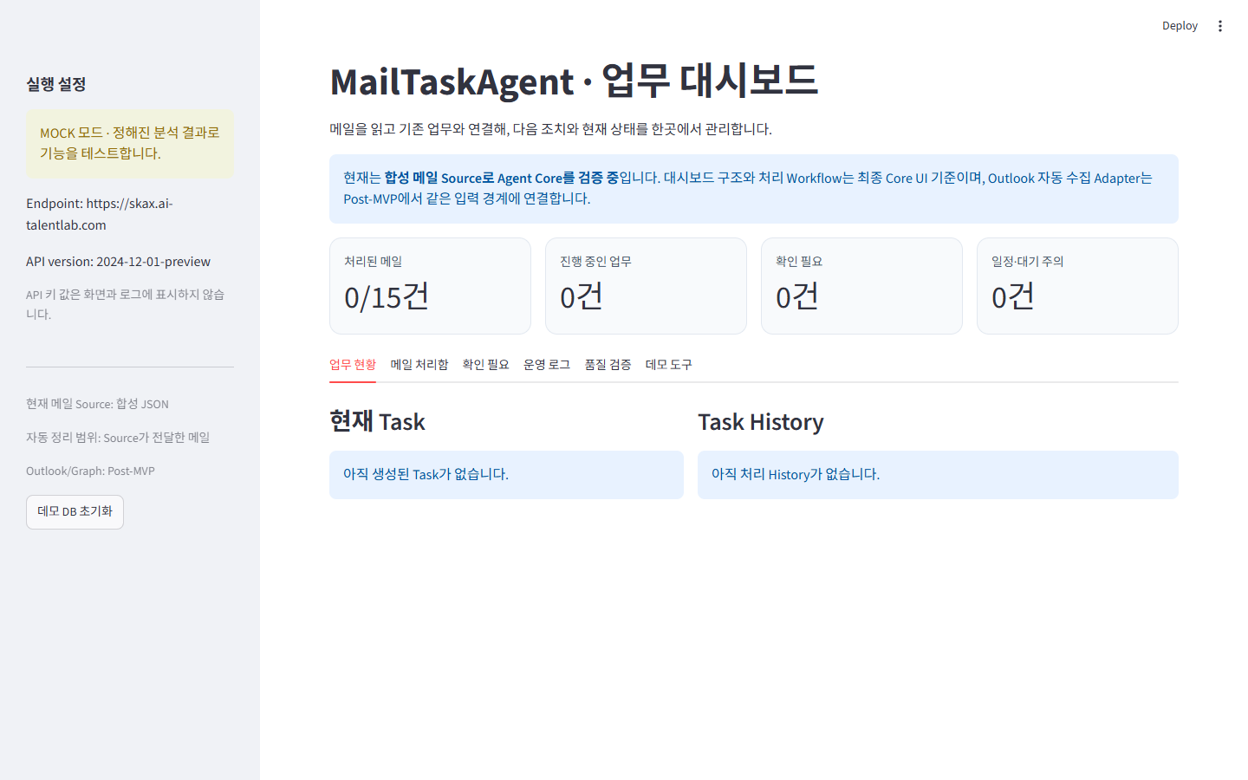
WEEKLY MENTOR REPORT
현재 UI는 Mail·Task·Review·Log·품질 검증을 연결합니다
현재 구현
업무 현황 · Task History
메일 처리함 · 15건 Batch 재현
확인 필요 · ASK_USER
운영 로그 · M-01~M-05
품질 검증 · Mock / Live 분리
운영 시에는 Mail Adapter가 자동 호출
현재 버튼은 합성 Mail 유입을 재현하는 데모 Trigger
07
Notes:
사용자가 매 Mail마다 분석 버튼을 누르는 제품 설계가 아니다. 현재 Batch 버튼은 합성 Mail Source에서 신규 메일 15건이 들어오는 상황을 재현한다. 실제 Mail Adapter는 Core 안정화 이후 입력 경계에 연결한다.
[Sources]
- src/mailtaskagent/ui.py
- Docs/IMPLEMENTATION/08_멘토_시연_브리핑.md
- prototype/current_streamlit_ui.png

Slide 8
WEEKLY MENTOR REPORT
멘토 피드백을 반영해 Agent 판단 근거와 처리 단계를 추적합니다
PROCESSING EVENT
AUDIT HISTORY
MAIL_INPUT
시각 · 성공/실패 · 소요 시간
Source Mail ID
SCHEMA_VALIDATION
시각 · 성공/실패 · 소요 시간
선택된 Agent Action
M-01 LLM_ANALYSIS
시각 · 성공/실패 · 소요 시간
M-02 TASK_MATCHING
시각 · 성공/실패 · 소요 시간
변경 전 값 → 변경 후 값
M-03 ACTION_DECISION
시각 · 성공/실패 · 소요 시간
Agent 판단 근거
ACTION_VALIDATION
시각 · 성공/실패 · 소요 시간
사용자 최종 결정
M-04 DB_TRANSACTION
시각 · 성공/실패 · 소요 시간
PROCESS_COMPLETED
시각 · 성공/실패 · 소요 시간
처리 시각 · 오류/중단 여부
Secret Redaction
API Key · Authorization Header · Token은 UI·로그·DB에 저장하지 않음
08
Notes:
운영 로그에는 Mail 입력부터 완료까지 단계별 Processing Event를 표시한다. Audit History에는 실제 Task 변경 전후와 판단 근거, 사용자 결정을 남긴다. Secret은 저장 전에 제거한다.
[Sources]
- src/mailtaskagent/ui.py
- src/mailtaskagent/storage.py
- Docs/AI_MASTER/06_테스트및고도화.md

Slide 9
WEEKLY MENTOR REPORT
현재 증적은 Core Workflow의 일관된 동작을 보여줍니다
회사 LLM Live 평가와 Mock 회귀를 분리해 동일한 기대 Action으로 비교했습니다.
15 / 15
28 / 28
42
회사 LLM Live Case
Action 단계 일치
pytest passed
실행 오류 0건
현재 Dataset 기준 100%
회귀·안전·Review 포함
53.955초
Live 15개 평가 총 처리시간
측정 전
업무 분류·핵심 필드·Task ID 정확도, 사람 수동 Baseline, 비용 KPI는 완료 수치로 작성하지 않았습니다.
09
Notes:
15/15와 28/28은 현재 정의한 합성 Dataset의 E2E 결과다. 사용자 확인율 46.7%는 위험 경계 Case를 의도적으로 많이 넣은 평가 구성의 결과이며 실제 운영 메일 비율 예측이 아니다.
[Sources]
- evidence/live_evaluation_2026-08-26.json
- Docs/AI_MASTER/06_테스트및고도화.md
- Docs/IMPLEMENTATION/06_테스트_전략_및_케이스.md

Slide 10
WEEKLY MENTOR REPORT
TO-BE는 ‘오늘의 업무’를 바로 관리하는 운영 UI입니다
01
자동 Mail 동기화
새 Mail은 별도 분석 클릭 없이 처리
02
오늘의 우선 업무
기한·회신 대기·진행 상태 중심
03
Agent 확인 필요
자동 변경을 멈춘 제안만 집중 확인
04
활동 기록
원본 Mail과 변경 근거를 추적
※ 운영 UI 콘셉트이며 현재 구현 완료 화면과 구분
10
Notes:
TO-BE 화면은 Streamlit Core 구조를 버리는 것이 아니라, 동일 기능을 일상 업무 중심 정보구조로 다듬는 방향이다. 자동 동기화는 Mail Adapter가 연결된 이후의 사용자 경험이다.
[Sources]
- prototype/final_ui_mockup.html
- prototype/final_ui_mockup.png
- Docs/AI_MASTER/07_E2E서비스개발.md

Slide 11
WEEKLY MENTOR REPORT
Core를 마감한 뒤 실제 Mail 연동을 판단하겠습니다
NOW · CORE 마감
OPTION · 일정 여유
POST-MVP · 사내 적용
Ground Truth 세부 KPI
수동 처리시간 Baseline
Matching·상태 정책 보강
UI 사용성 정리
최종 Demo 증적
테스트 Gmail Adapter
Read-only 입력 경계
동일 M-01~M-05 재사용
Core 회귀 테스트 유지
Outlook / Microsoft Graph
n8n · 사내 서버/VM
인증·권한·운영 알림
운영 DB·배포
멘토에게 확인받고 싶은 3가지
① 현재 Core Scope가 Agentic AI 목표에 충분한가?
② ASK_USER 기준과 완료·취소 승인 정책이 적절한가?
③ 남은 기간은 KPI 정교화와 UI 중 어디에 더 집중해야 하는가?
11
Notes:
완성을 최우선으로 Core 범위를 유지한다. 테스트 Gmail은 Core E2E와 KPI가 안정화되고 일정이 남을 경우에만 진행한다. Outlook/Graph와 사내 운영환경은 Post-MVP다.
[Sources]
- Docs/AI_MASTER/01_역량및기술스택.md
- Docs/AI_MASTER/07_E2E서비스개발.md
- Docs/IMPLEMENTATION/05_3단계_최종_E2E_구현범위.md
- Docs/IMPLEMENTATION/07_4단계_Post_MVP_사내확장.md

